Slide 1

TRƯỜNG ĐẠI HỌC CẦN THƠ TRƯỜNG CÔNG NGHỆ THÔNG TIN VÀ TRUYỀN THÔNG
LUẬN VĂN TỐT NGHIỆP
NGÀNH CÔNG NGHỆ THÔNG TIN - CHUYÊN NGÀNH TIN HỌC ỨNG DỤNG
Đề Tài
XÂY DỰNG WEBSITE QUẢN LÝ PHÒNG KHÁM BỆNH TƯ NHÂN
Developing A Private Medical Clinic Management Website
Sinh viên thực hiện :
Nguyễn Phước An
MSSV : B2014637
Khóa : 46
Giảng viên hướng dẫn :
TS. Trần Hoàng Việt

Slide 2
Nội Dung Báo Cáo
Giới thiệu đề tài
Thiết kế và giải pháp
Kết quả đạt được
Demo chương trình

Slide 3


Giới Thiệu Đề Tài
Hiện nay, CNTT đang phát triển rất mạnh mẽ. Thế giới đang bước vào kỉ nguyên số hóa
Các phòng khám tư nhân xuất hiện ngày càng nhiều do nhu cầu chăm sóc sức khỏe được đề cao

Slide 4

Giới Thiệu Đề Tài
Đề tài “ Xây Dựng Website Quản Lý Phòng Khám Bệnh Tư Nhân ” là giải pháp đem lại sự tiện lợi, hiệu quả và nhanh chóng đối với việc vận hành một phòng khám tư nhân trong thời đại kỷ thuật số

Slide 5
Lịch Sử Giải Quyết Vấn Đề
Các website của các phòng khám thường mắc một số lỗi :
Hình ảnh không thân thiện
Tốc độ load chậm
Khách hàng không được xem thông tin khám bệnh của mình
Không có phần bảng điều khiển

Slide 6
Yêu Cầu Cần Đạt
Để giải quyết các vấn đề trên thì khi xây dựng và phát triển website cần đạt được các điều sau :
Giao diện thân thiện với người dùng
Phần bảng điều khiển cho nhân viên và bác sĩ làm việc
Tốc độ phản hồi nhanh
Khách hàng có quyền truy cập thông tin khám bệnh của mình

Slide 7



Công Nghệ Sử Dụng
Back-End
Front-End
Cơ Sở Dữ Liệu

Slide 8
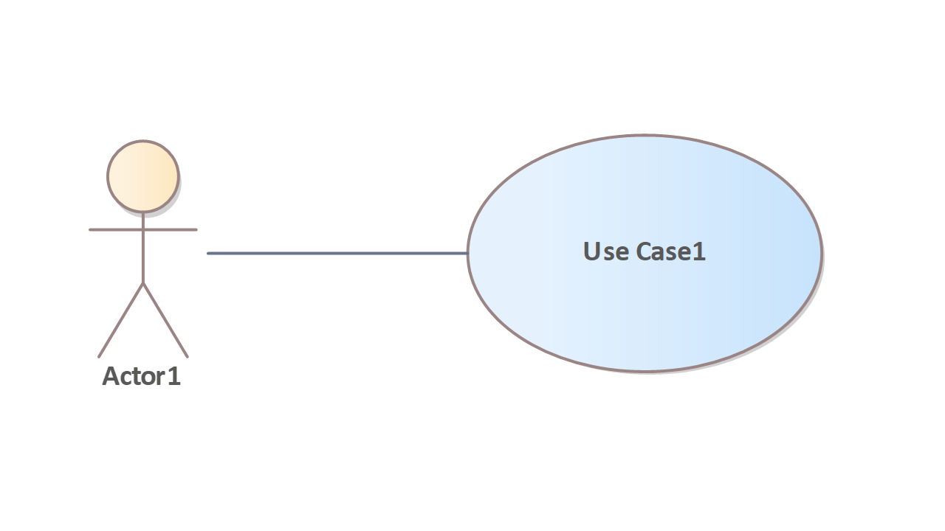
Thiết kế và giải pháp
Hệ thống được thiết kế với các đối tượng sử dụng bao gồm
+ Khách vãng lai
+ Khách hàng
+ Nhân viên
+ Bác sĩ

Slide 9
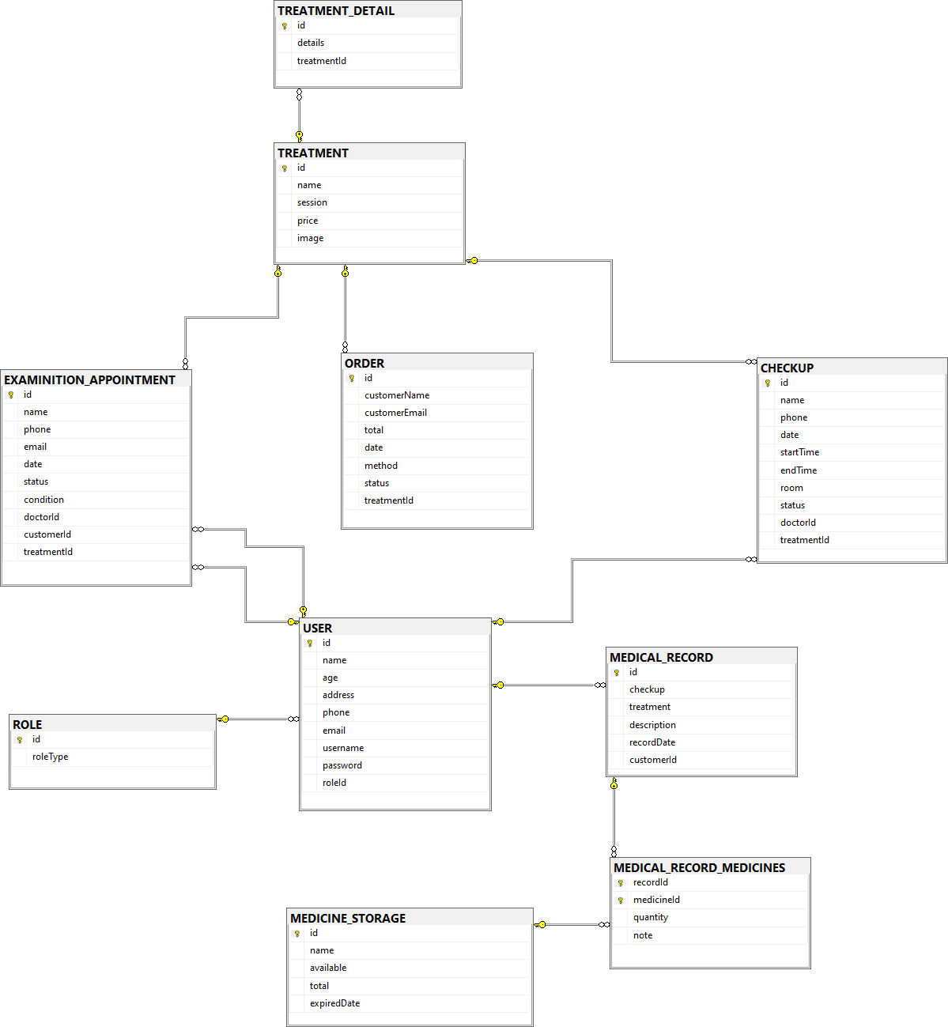
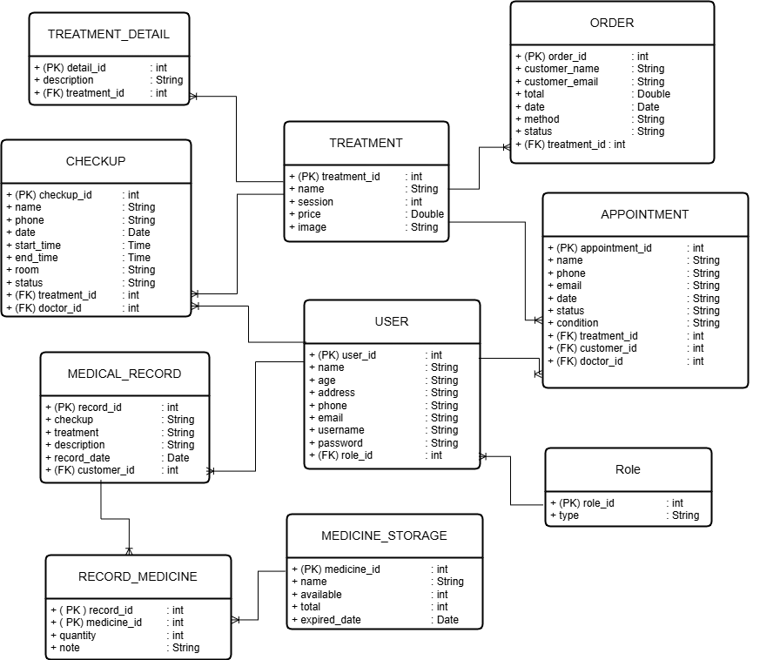
Thiết Kế và Giải Pháp

Slide 10
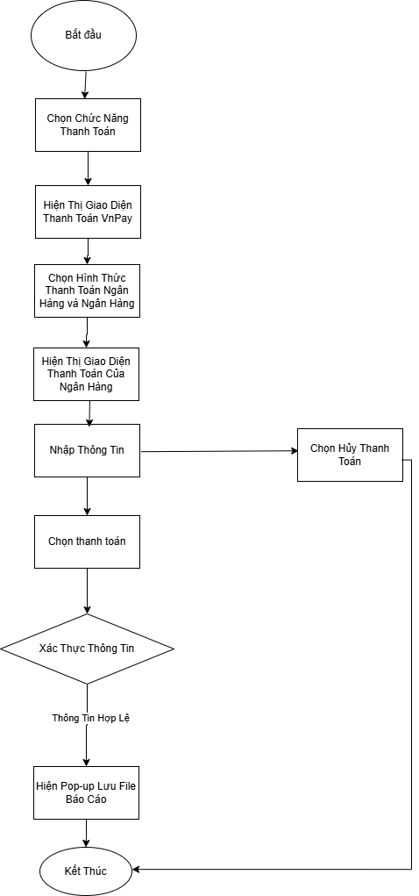
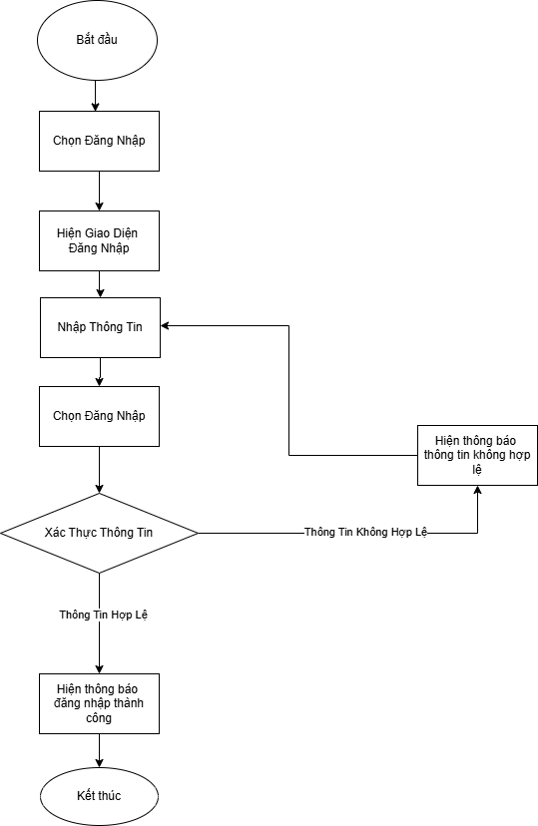
Flowchart

Slide 11
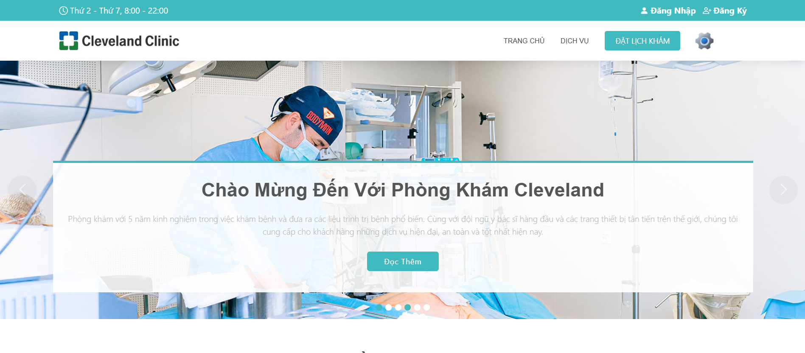
Kết Quả Đạt Được

Slide 12
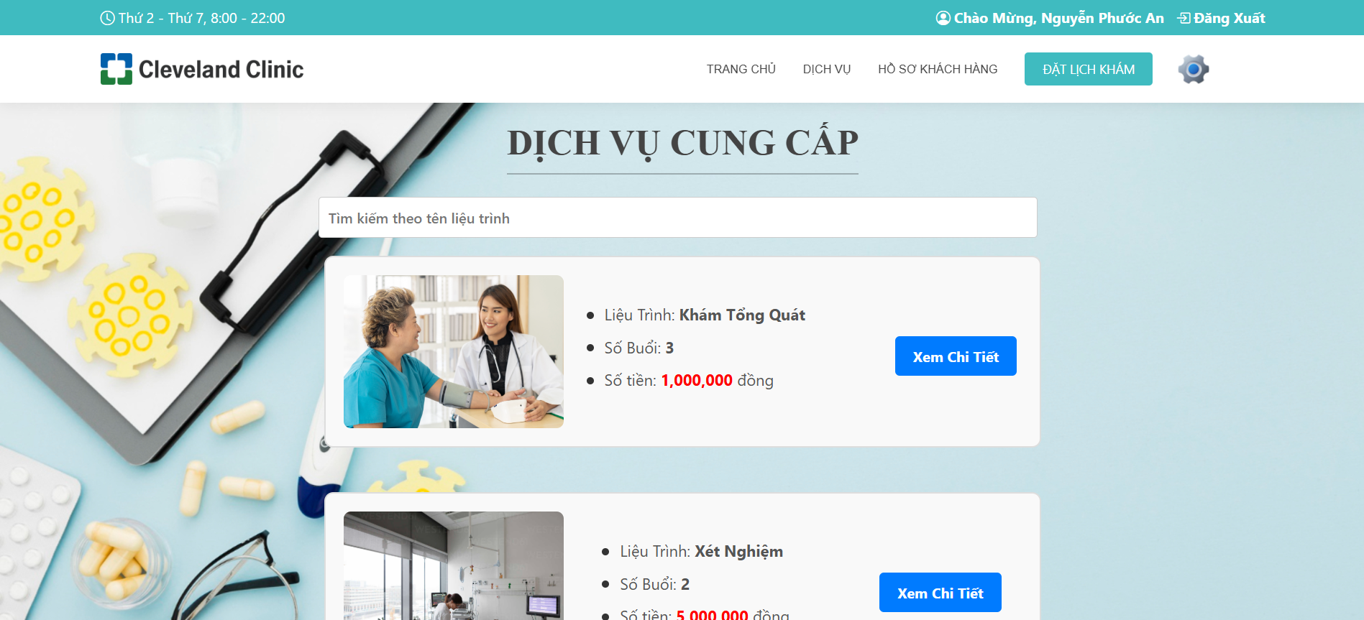

Slide 13
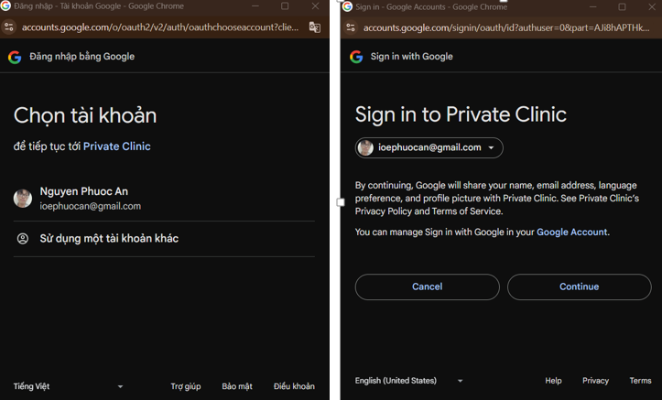

Slide 14
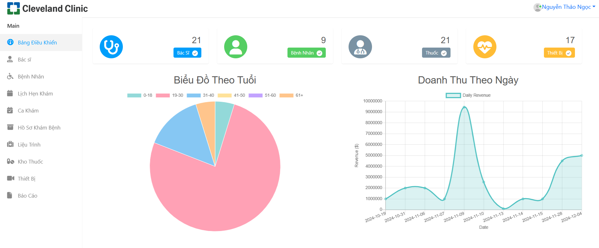

Slide 15
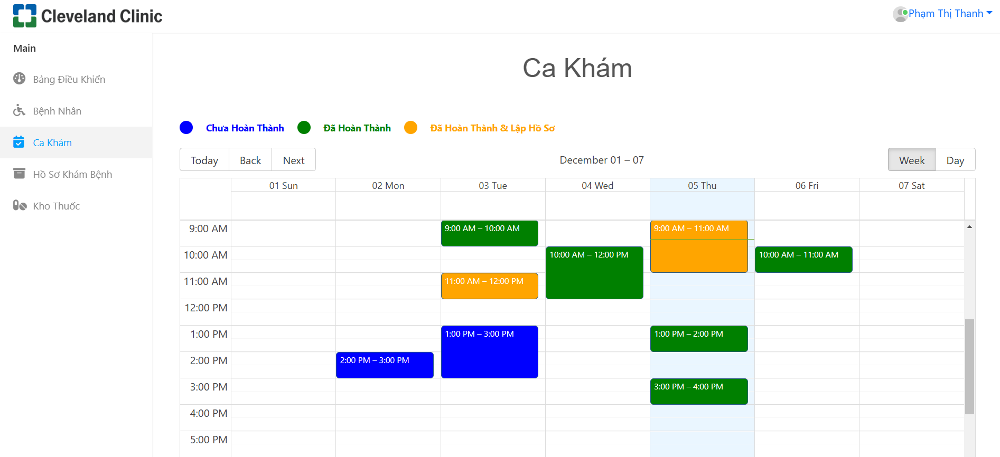
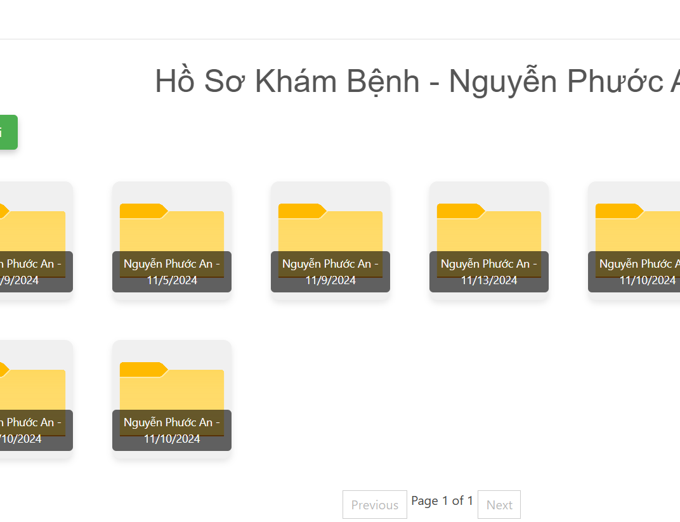
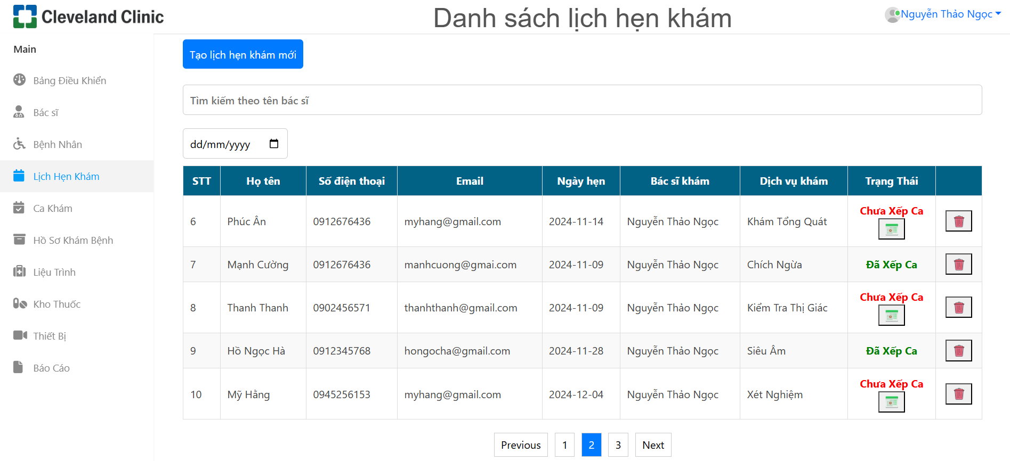
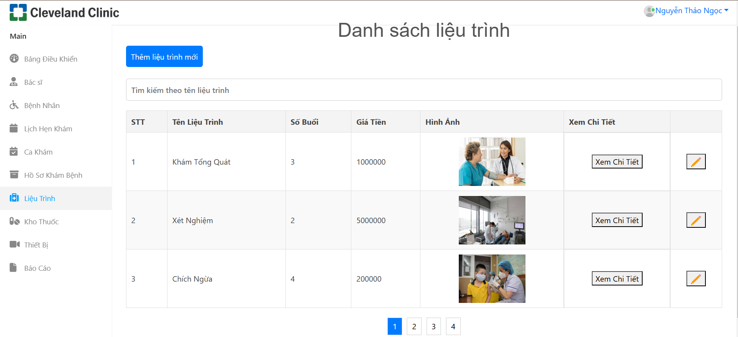
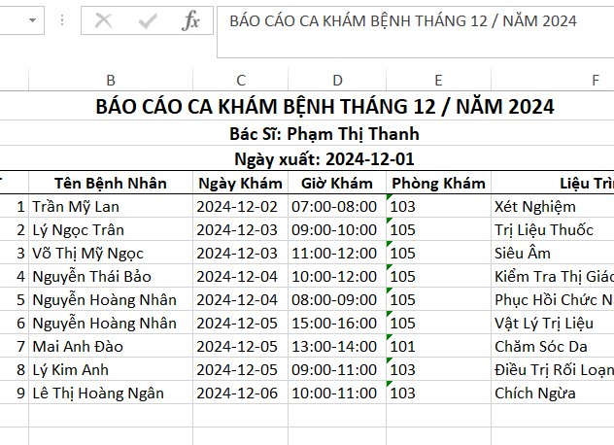

Slide 16

Demo chương trình
Chạy chương trình dưới vai trò là các đối tượng sử dụng website quản lý

Slide 17
CẢM ƠN
Thank you

